Slide 1


AIWDS – Propostas de plataforma Web/Mobile
09/01/2023
Plataforma – Loja de roupa online
Este projeto, foi desenvolvido para a unidade curricular de Arquitetura de Informação para a Web e Dispositivos Móveis, tem como objetivo criar um serviço com uma pagina web e uma aplicação mobile.
Cristiano Sousa A036887
IPMaia

Slide 2
09/01/2023
Índice
Categorias – Versão mobile
Produtos
Wishlist
Artigos
Cesto
Envio – Versão Web
Envio – Versão Mobile
Pagamento
Definições
Ferramentas utilizadas
Sobre esta loja de roupa
SiteMap – Web
SiteMap - Mobile
Landing Page - Login
Landing Page - Registo
Página inicial – Versão web
Página inicial - Versão mobile
Categorias – Versão Web
Perfil & Segurança
Conclusão
IPMaia

Slide 3
09/01/2023
Ferramentas utilizadas
Apresentação:
Powerpoint
Criar SiteMap:
Diagrams.net
Criar imagens representativas:
MockFlow WireFramePro
IPMaia

Slide 4
09/01/2023
Sobre esta loja de roupa
Este projeto pretende mostrar a criação de um serviço que possa ser usado para uma loja de roupa, que ira permitir aos utilizadores, comprarem roupa, sapatos e acessórios.
O grande diferencial é que utilizadores desta loja possam visualizar todas os artigos em 3D, devido a forma como os artigos são capturados para exibição no website.
Ambas as aplicações tanto mobile como web terão ambas as mesmas funcionalidades.
IPMaia

Slide 5
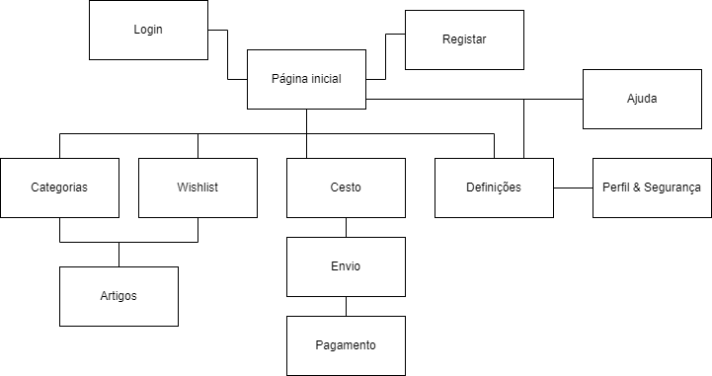
SiteMap – Web
09/01/2023
Quando o utilizador acede a plataforma web, entra na página inicial, onde é apresentado um pop-up de login/registo.
Caso o utilizador não pretenda criar conta ou realizar o login, tem acesso a página inicial, a partir de onde pode navegar pelo website.
As “categorias” são opções que quando o utilizador passa o rato por cima apresentam um menu com as devidas categorias.
Na página “whishlist” estão listado os produtos em que o utilizador marcou com um “coração”.
No “cesto” estão todos os produtos que o utilizador adicionou com o objetivo de comprar, a partir desta página o utilizador pode selecionar a morada de envio e o método de pagamento pretendido, e assim concluir a compra.
IPMaia

Slide 6
SiteMap – Web
09/01/2023
Nas “definições” o utilizador pode realizar algumas alterações a página web, sendo estas alterações principalmente pensadas a nível de conforto e preferências do utilizador.
Estando nas “definições” o utilizador pode proceder para o “perfil & segurança” onde pode realizar alterações nos seus dados pessoais e alterar a sua password caso pretenda.
A “ajuda” irá reencaminhar o utilizador para a sua plataforma de e-mail, para contactar o suporte.
IPMaia

Slide 7
SiteMap - Mobile
09/01/2023
A aplicação mobile funcionara de forma semelhante a aplicação web, as principais diferenças serão maioritariamente a nível visual devido a diferença do tamanho das telas dos dispositivos moveis para os dispositivos fixos.
Também irão existir mais opções nas definições devido a características técnicas dos dispositivos moveis
Se o utilizador estiver autenticado na aplicação Web a mesma sincroniza em tempo real os dados da aplicação móvel.
IPMaia

Slide 8
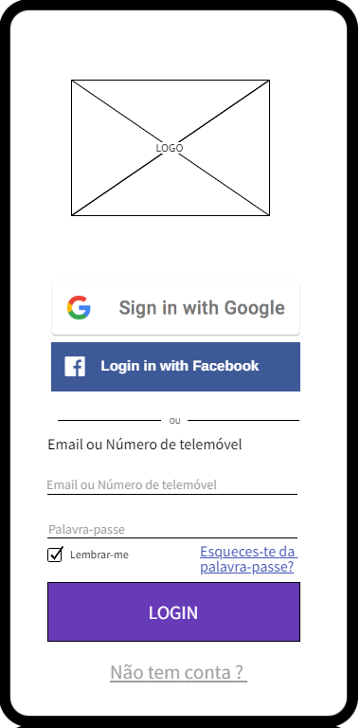
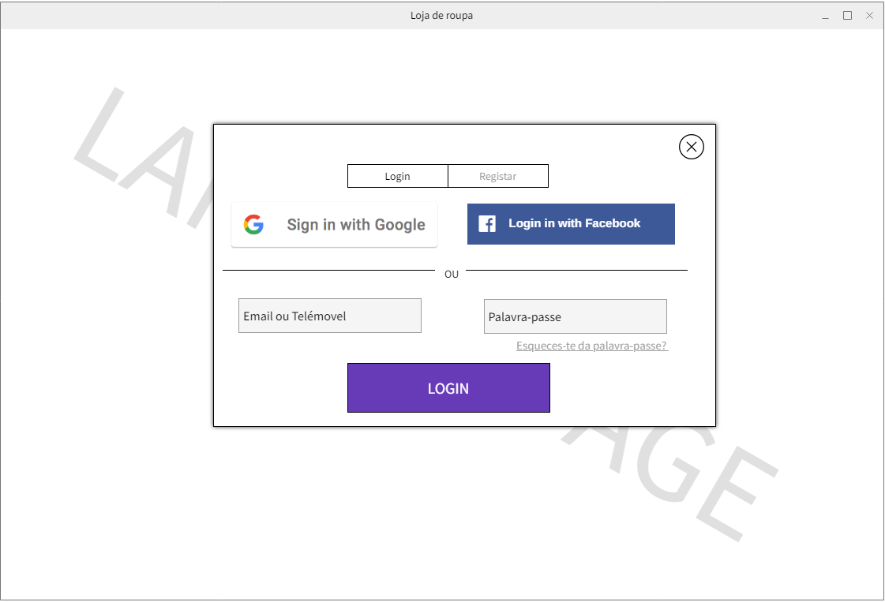
Landing Page - Login
09/01/2023
Tanto como a versão web como a versão mobile, quando abertas pedem para realizar o login, sendo que na versão mobile o login/registo é obrigatório.
Versão web
O utilizador pode realizar login com o seu e-mail/número de telemóvel e palavra-passe ou caso pretenda pode utilizar o “google” ou o “Facebook” para realizar o login.
Foram escolhidos estes dois métodos, devido ao âmbito da plataforma e a sua simplicidade e segurança.
Verão mobile
IPMaia

Slide 9
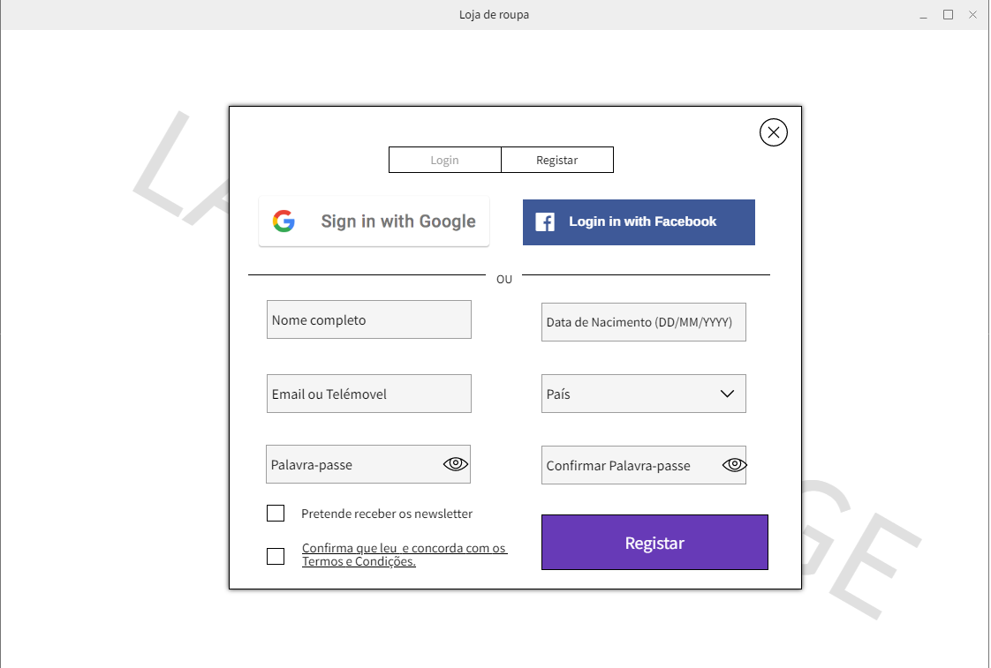
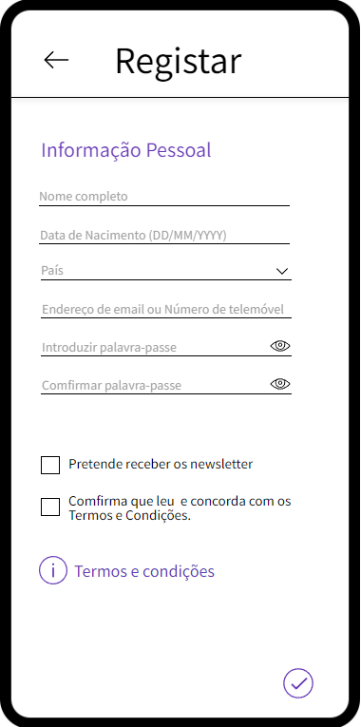
Landing Page - Registo
09/01/2023
Da mesma forma do login, o registo é realizado da mesma forma tanto na plataforma web como mobile.
O utilizador é obrigado a ler e aceitar os Termos e Condições.
Versão web
Para ler os termos e condições o utilizador apenas necessita de clicar no texto
Caso pretenda receber a “newsletter” existe uma checkbox, essa “newsletter” será enviada para o e-mail ou numero de telefone do utilizador.
Verão mobile
IPMaia

Slide 10
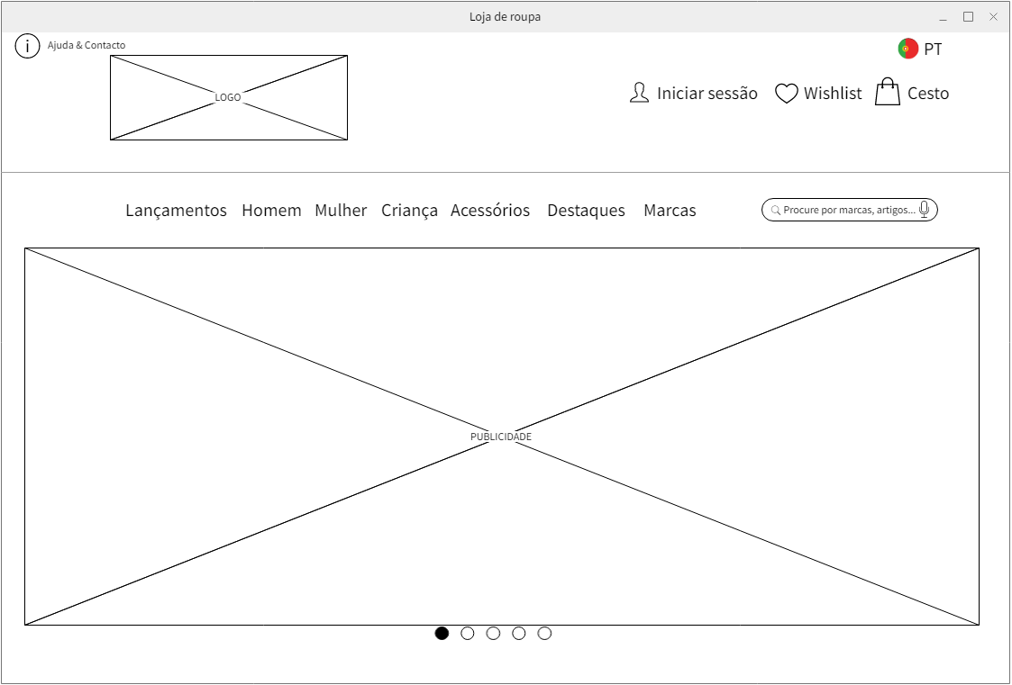
Página inicial – Versão web
09/01/2023
Na página inicial da versão web temos as opções que nos permitem navegar pelo site. Na parte superior direita temos a opção para iniciar sessão, whishlist e o cesto.
Ainda no canto superior direito existe a opção de mudar a linguagem.
Na zona da publicidade, são exibidas publicidades referentes a loja, que são apresentadas num formato de
carrocel de imagens.
Quando o utilizador não esta com a sessão iniciada na versão web não pode realizar compras.
Versão web
IPMaia

Slide 11
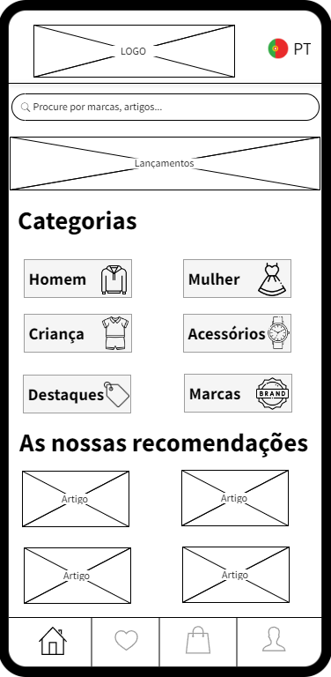
Página inicial - Versão mobile
09/01/2023
Na versão mobile no topo existe uma barra para pesquisar produtos, mais abaixo existem botões para navegar pelas devidas categorias, por fim existe algumas recomendações que são baseadas no histórico de pesquisas do utilizador.
Na aplicação mobile existe um menu tap bar que se encontra no fim da tela que nos permite acesso rápido a algumas zona da aplicação sendo elas, a página inicial, a whishlist, o cesto e o perfil do utilizador.
Versão mobile
IPMaia

Slide 12
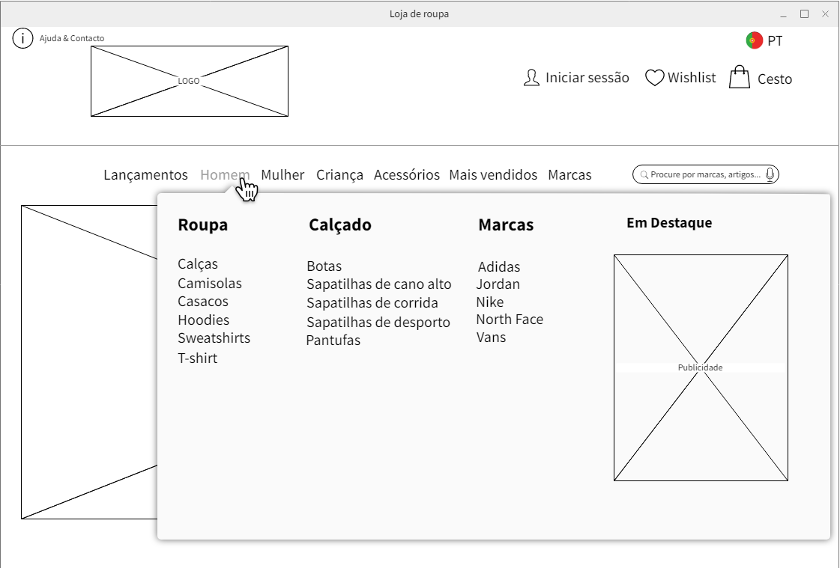
Categorias – Versão Web
09/01/2023
Na página inicial são apresentadas categorias de uma forma mais
generalizada, mas quando
passamos o cursor por cima das
mesmas, são apresentadas
categorias relacionadas de forma
mais detalhadas.
A partir daqui podemos selecionar a opção que pretende-mos e
seremos redirecionados para uma página com produtos apenas dessas categorias.
Versão web
IPMaia

Slide 13
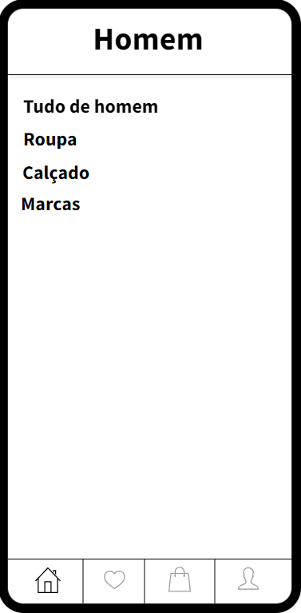
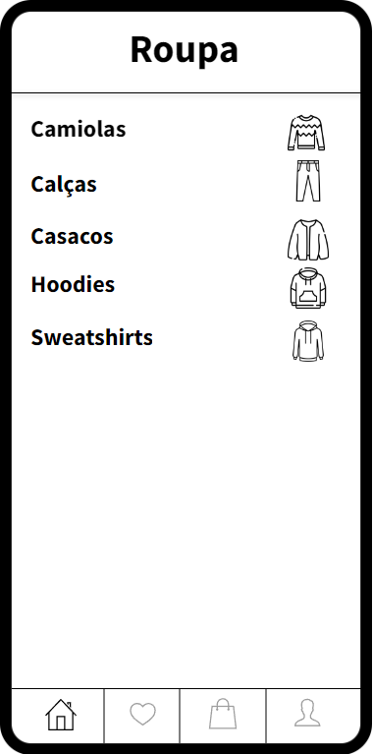
Categorias – Versão mobile
09/01/2023
A escolha de categorias
funciona de forma
semelhante, sendo a
principal diferença na
aplicação mobile o design, devido a falta de espaço em
dispositivos moveis, foi
necessário criar mais 2
zonas para que possa existir as mesmas opções como tanto na aplicação com no website e estas serem
apresentadas de uma
forma apelativa e simples.
IPMaia

Slide 14
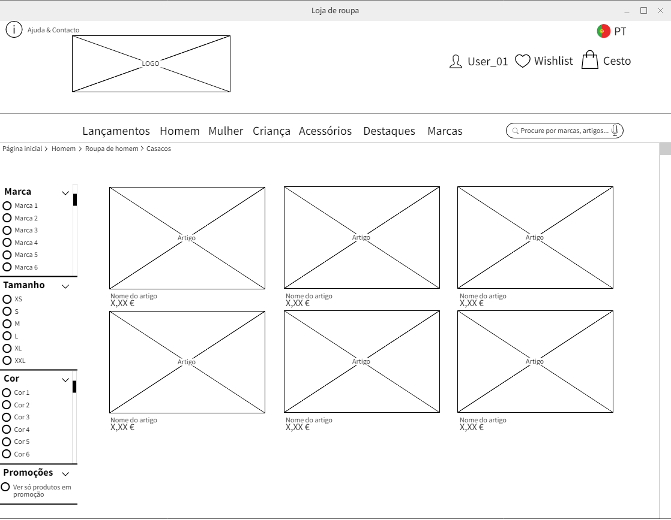
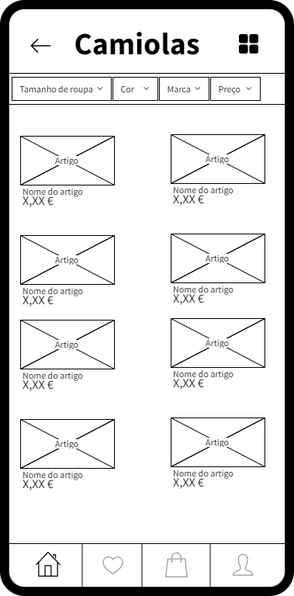
Produtos
09/01/2023
Versão web
A apresentação dos produtos é semelhante entre a versão mobile e web,
a principal diferença encontram-se nos filtros, enquanto que na versão web estão localizados à esquerda da tela em forma de lista, na versão mobile encontram-se no topo e são apresentados em menus do tipo dropdown.
Este propósito existe devido a diferença de tamanho das telas.
Versão mobile
IPMaia

Slide 15
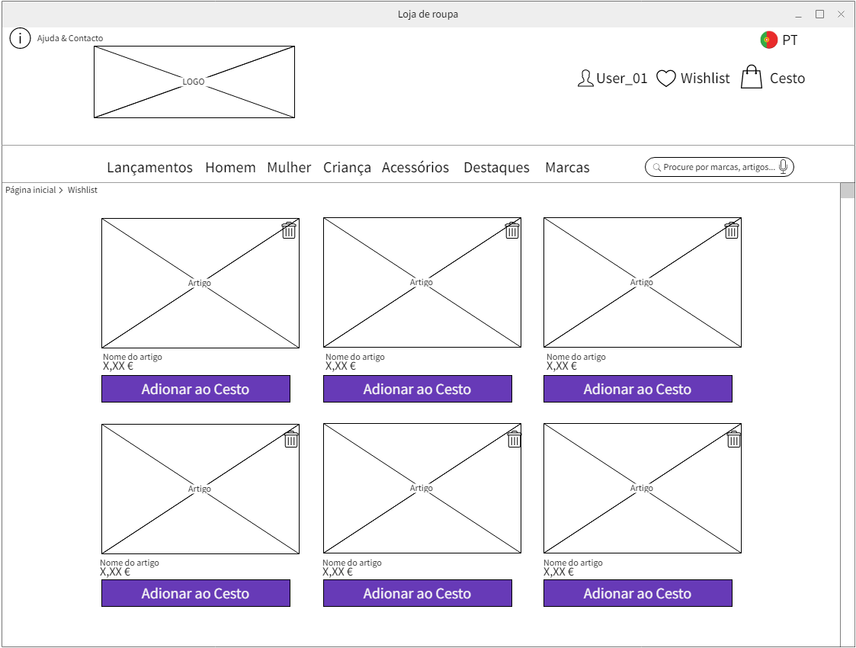
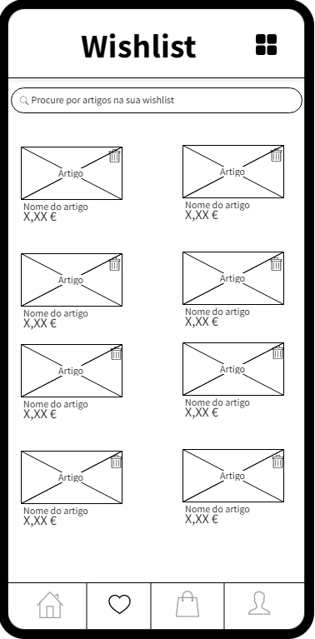
Wishlist
09/01/2023
Versão web
A exibição da wishlist é semelhante entre a versão mobile e web, sendo a única diferença é que na versão web é possível enviar os produtos diretamente para o carrinho, enquanto na versão mobile é necessário abrir a pagina do produto para poder adicionar ao cesto.
Versão mobile
IPMaia

Slide 16
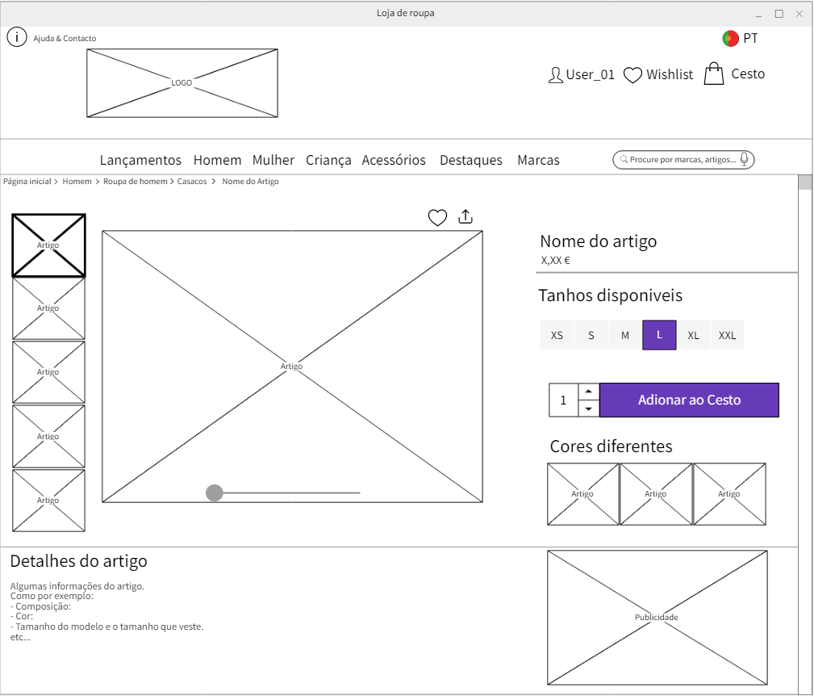
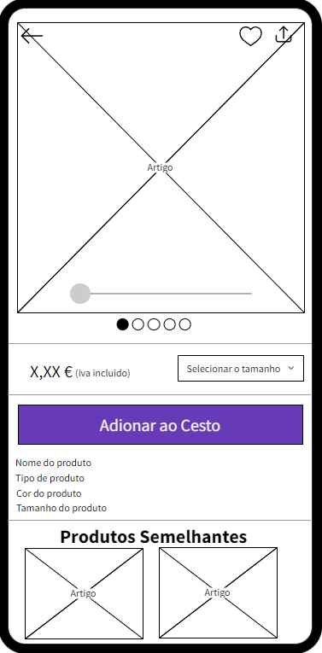
Artigos
09/01/2023
Na página onde são apresentados os artigos, existe uma imagem do mesmo, com um slider, que é utilizado para visualizar a imagem em 360 graus, devido a todos os artigos serem fotografados de forma a serem exibidos num formato 3D no website e aplicação.
Versão web
Apenas é possível adicionar ao cesto, apos o tamanho pretendido ser selecionado.
No fundo da tela são exibidos artigos semelhantes com o que estiver a ser visualizado.
Versão mobile
IPMaia

Slide 17
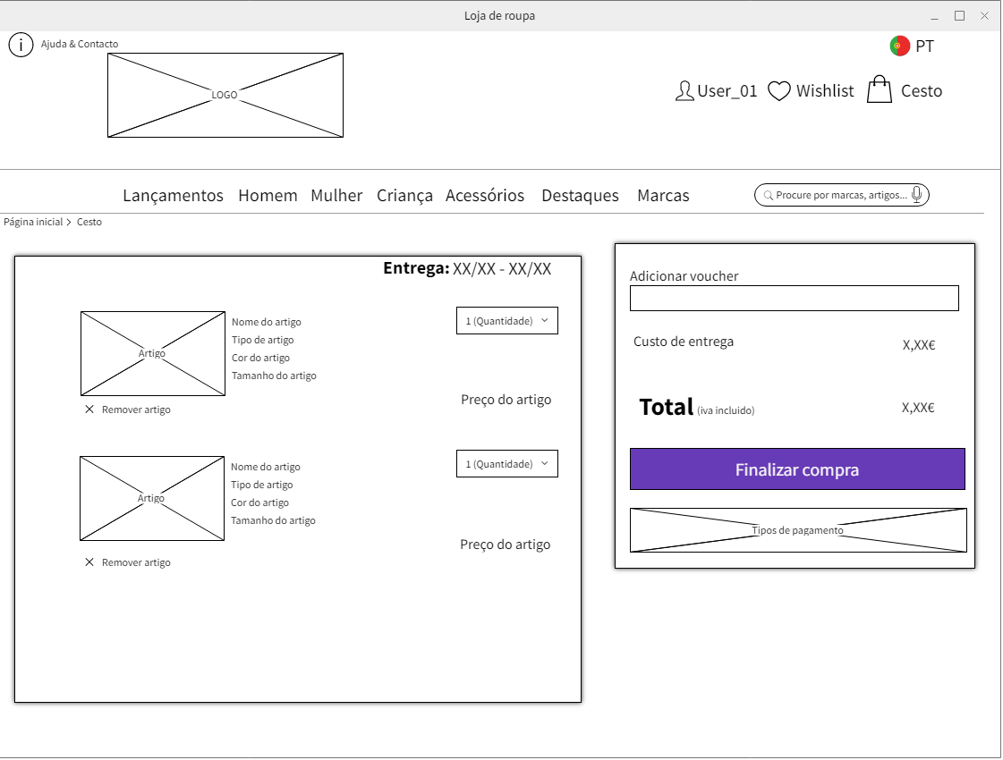
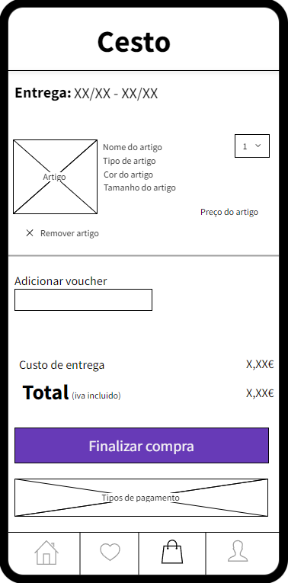
Cesto
09/01/2023
No cesto podemos observar os artigos que foram selecionados pelo
utilizador.
É possível inserir um voucher de desconto caso haja algum ativo no momento
Versão web
A partir desta página podemos finalizar a compra que irá nos reencaminhar para a página onde podemos escolher como queiramos que seja realizado o envio.
Versão mobile
IPMaia

Slide 18
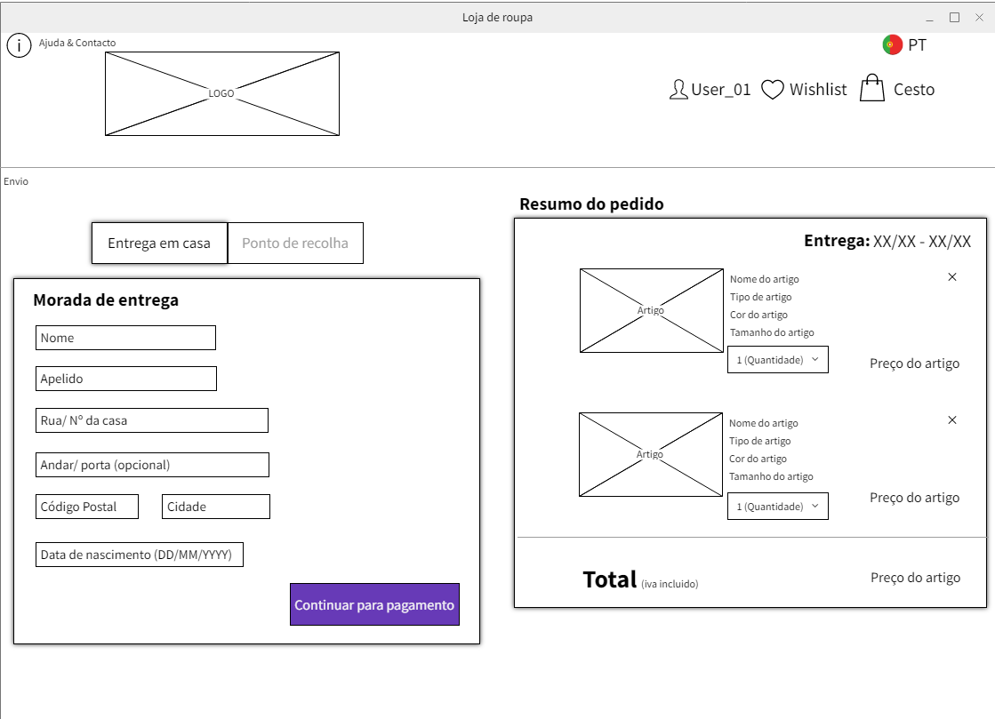
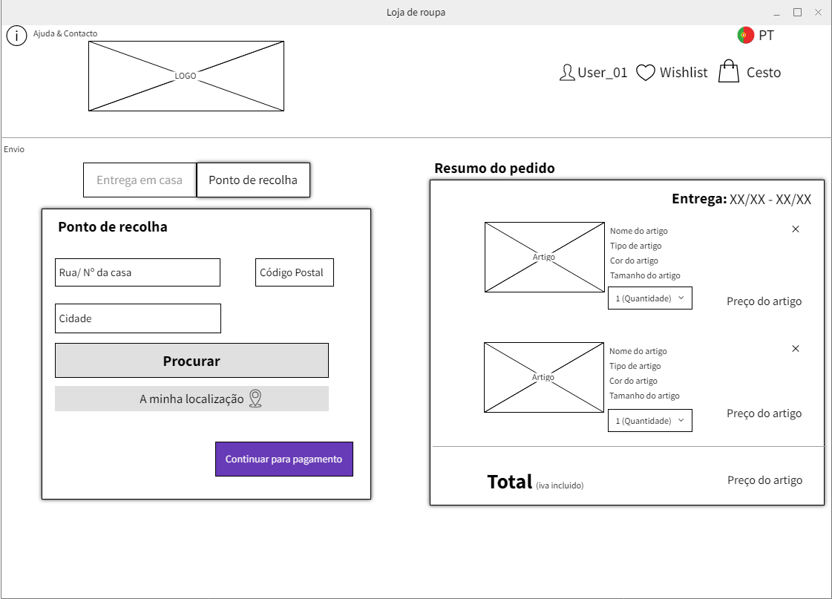
Envio – Versão Web
09/01/2023
Para escolher o método de envio, existem duas opções, entrega em casa ou num ponto de recolha. Caso seja pretendido levantar a encomenda em um ponto de recolha, é possível utilizar a localização via GPS, para saber quais os mais próximos.
Quando a opção de GPS é ativada o utilizador é redirecionado para o google maps, para ver quais são os pontos de recolha mais próximos de si, e assim complementar as informações necessárias para o concluir o envio.
IPMaia

Slide 19
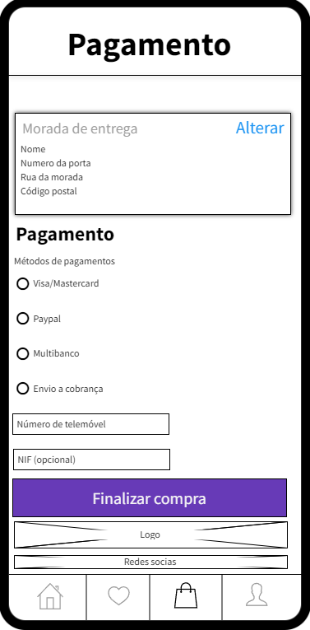
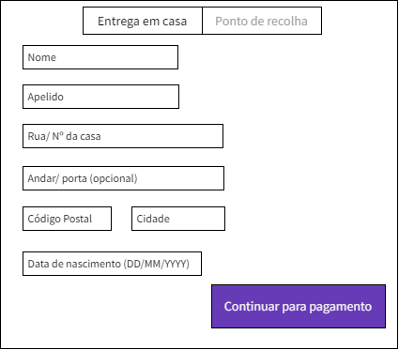
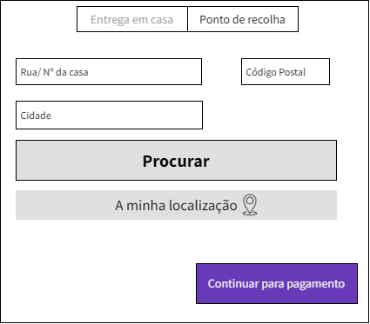
Envio – Versão Mobile
09/01/2023
Em relação ao envio na versão mobile é bastante semelhante a versão web, a única diferença será que quando é utilizada a opção do localização num dispositivo movel onde exista o google maps instalado será redirecionado para a aplicação e não para o website.
IPMaia

Slide 20
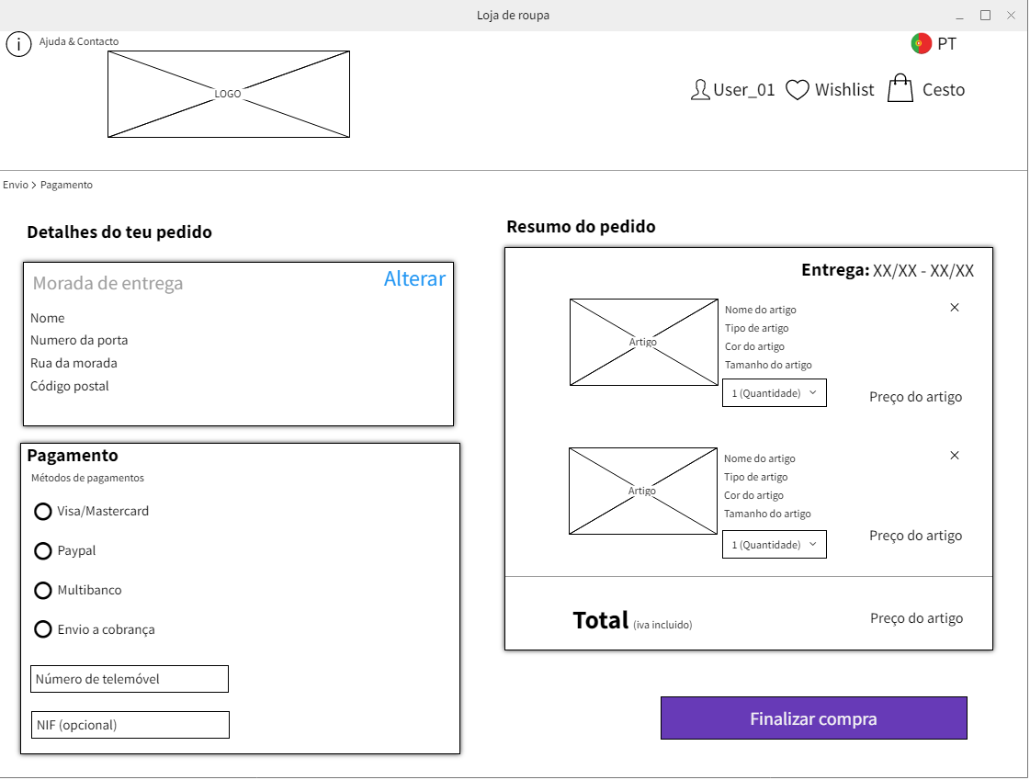
Pagamento
09/01/2023
Versão web
O pagamento pode ser realizado com visa/mastercard, paypal, multibanco ou a cobrança. Foram escolhidos estes métodos de pagamento devido a sua popularidade e segurança que oferecem. O utilizador só pode finalizar a compra quando tiver tudo preenchido, tirando o NIF que é opcional.
Versão mobile
IPMaia

Slide 21
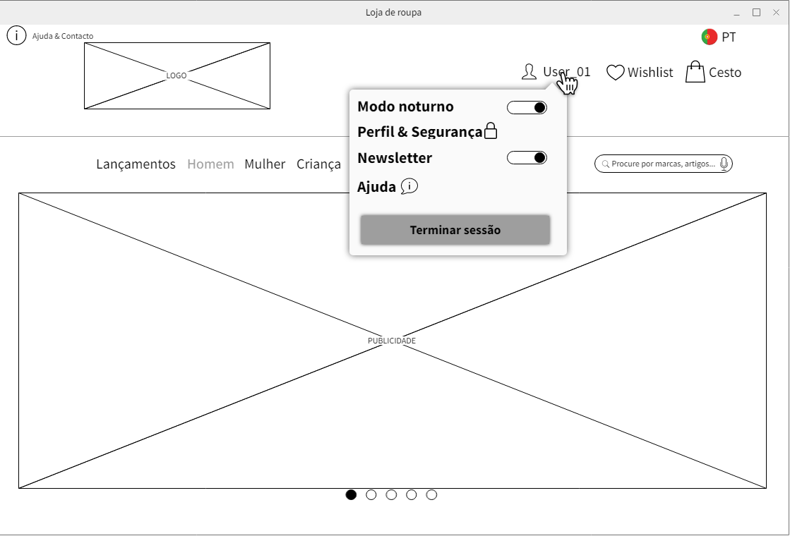
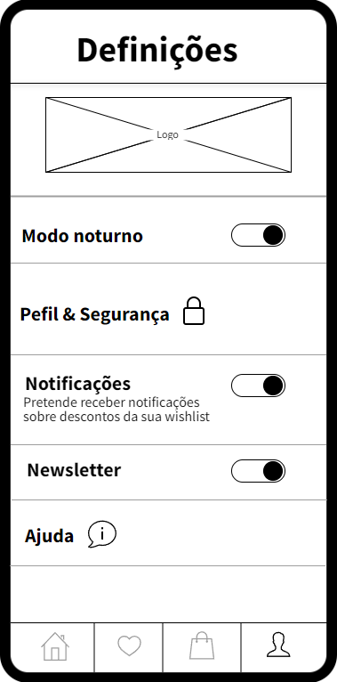
Definições
09/01/2023
Na zona das definições, é possível colocar o website ou a aplicação em modo noturno, isto irá alterar as cores do website/aplicação por cores mais escuras.
Versão web
Existe a possibilidade de escolher se queremos receber ou deixar de receber a newsletter. Pode também ir para a zona de perfil & segurança onde é possível realizar algumas alterações na conta do utilizador. Na versão mobile existe a opção se pretende receber notificações.
Versão mobile
IPMaia

Slide 22
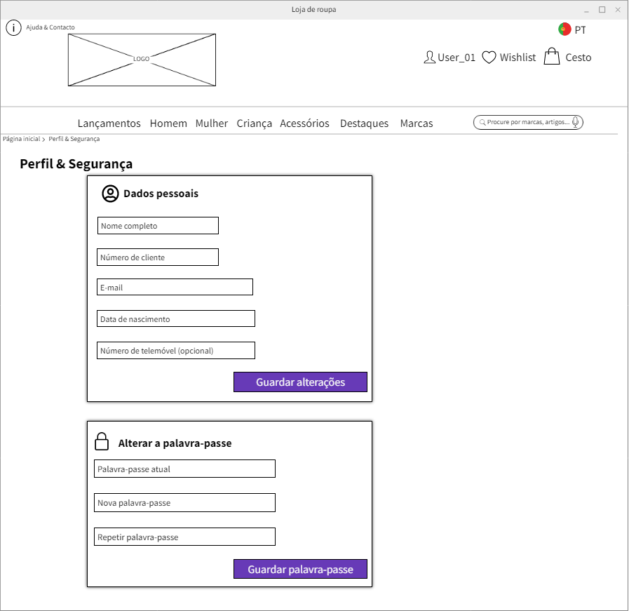
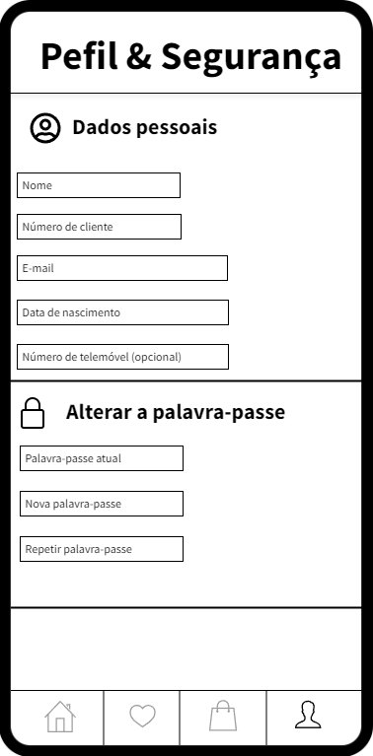
Perfil & Segurança
09/01/2023
Versão web
A alteração de dados pessoais relacionados com a conta do utilizador podem ser realizada nesta pagina, menos o número de cliente. Para realizar qualquer alteração é necessário a confirmação via e-mail, para confirmar se o utilizador pretende realmente realizar a devida alteração.
Versão mobile
IPMaia

Slide 23
Conclusão
09/01/2023
Em suma, este trabalho é uma representação de todo o conhecimento que obtive durante as aulas da disciplina.
Com conclusão deste projeto consigo olhar para os dispositivos movei e fixos e compreender as suas principais diferenças e as vantagens e desvantagens da utilização dos mesmos e graças a esses conhecimentos pude compreender as dificuldades que existem para desenvolver uma aplicação mobile e uma pagina web.
IPMaia

